Slide 1
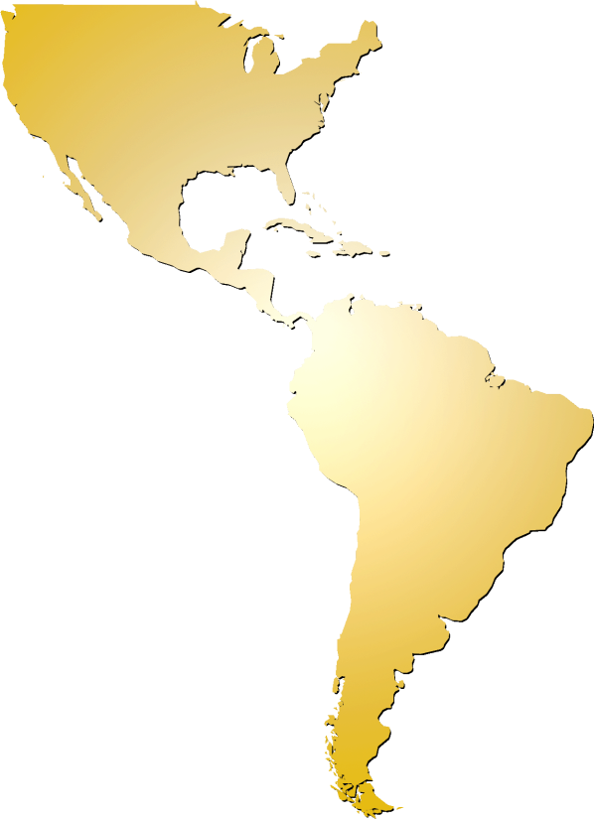
Remesas y microfinanzas en 2008
Diálogo Regional de Política – Red de Pobreza y Protección Social
X Reunión Hemisférica de la Red de Pobreza y Protección Social
“Servicios financieros para hogares de bajos ingresos”
6 de noviembre de 2008, Washington, D.C.
Tomás Miller
Fondo Multilateral de Inversiones
Banco Interamericano de Desarrollo

Slide 2
Las Microfinanzas en LAC
Transformación de los sistemas financieros en América Latina

Slide 3
Potencial del mercado de microfinanzas
 | # de prestatarios potenciales | # de prestatarios actuales | Volumen de préstamos actuales
El mundo | 1 mil millones | 100 mil millones | US$25 mil millones
LAC | 67 millones | 8.0 millones | US$8.6 mil millones
Financiamiento necesario = US$250 mil millones
(Fuente) Worldwide data: Deutsche Bank Research (2007), Microfinance: An Emerging Investment Opportunity. LAC data: IDB (2006).

Slide 4
Comparación por región:
características institucionales
 | # IMFs reportando | Activos totales promedio (US$ millones) | Cartera bruta promedio (US$ millones) | # de clientes promedio (,000) | Crédito promedio (US$)
LAC | 283 | 61.0 | 48.4 | 39.9 | 1,291
Asia | 244 | 34.2 | 27.0 | 172.1 | 366
África | 159 | 26.8 | 15.9 | 32.6 | 800
ECA | 158 | 101.6 | 77.5 | 15.1 | 36,623
MENA | 46 | 29.6 | 22.6 | 48.6 | 813
Fuente: The MicroBanking Bulletin, 2007 Benchmarks.

Slide 5
Evolución de las Microfinanzas en LAC
La historia comenzó en 1972, Proyeto Uno, Recife (Brasil).
Programa de Pequeños Proyectos del BID, sin garantía soberana (1978).
El crecimiento de estas primeras instituciones de microfinanzas fue financiado en gran parte por donaciones y préstamos en condiciones favorables por parte de los donantes.
El objetivo principal en estos primeros años fue ofrecer capital de trabajo a las microempresas urbanas.
La mayor evolución se produjo en el último decenio: Entraron nuevas instituciones reglamentadas, que aplicaron tecnología y conocimientos especializados al sector.
Notes:
The Inter American Development Bank has a long story supporting the microfinance industry.
En particular el FOMIN a incluido aportes financieros al sector casi por $250 millones

Slide 6
Tamaño de Mercado
Fuente: Microfinanzas en América Latina y el Caribe: Datos 2008 (8 de Octubre de 2008) – BID/FOMIN.
Notes:
As you can see in this graph, microfinance has grown considerably in the last few years:
Today microfinance has an estimated total portfolio close to US$ 6 billion with over 6 million clients.
Regarding industry growth, both portfolio and and number of borrowers, have grown at staggering growth rates.
Annual growth rates for portfolio is 46 %. For the number of borrowers, the average annual growth rate is 35 %.
Nonetheless, when we only compare information from MFIs that were compared in both periods the average annual growth
decreases to 36% for portfolio and 27% for number of borrowers.
La mayor parte de ese crecimiento se produjo en el último decenio, con la aparición
de nuevas instituciones con fines de lucro y reglamentadas que pudieron aplicar
tecnología y conocimientos especializados al sector. El FOMIN estuvo a la cabeza
de esos cambios, ofreciendo fondos no reembolsables para asistencia técnica y
también usando distintas formas de financiamiento, incluido el de capital, para
promover la integración del microfinanciamiento en el sector financiero global.

Slide 7
De qué sector proviene el crecimiento (2001-2007)?
Tipo de institución | Número de instituciones | Cartera (US$ Millones) | Prestatarios | Crédito promedio (US$)
Datos del 2007 (25 países)
Reguladas⁽¹⁾ | 169 | 6.339 (69% de la cartera total) | 4.364.696 (54% del total de prestatarios) | 1.452
Downscales⁽²⁾ | 41 | 2.275 | 1.315.054 | 1730
Greenfield⁽³⁾ | 41 | 1.352 | 823.758 | 1.641
Upgrades⁽⁴⁾ | 34 | 2.223 | 2.024.107 | 1.098
Cooperativas⁽⁵⁾ | 53 | 489 | 201.777 | 2424
No reguladas | 396 | 2.910 (31% de la cartera total ) | 3.677.995 (46% del total de prestatarios) | 791
ONGs | 324 | 2.019 | 3.239.191 | 623
Cooperativas⁽⁵⁾ | 72 | 891 | 438.804 | 2.030
Todas las instituciones–2007 | 565 | 9.249 | 8.042.691 | 1150
Todas las instituciones–2005 (23 países) | 393 | 5.945 | 6.261.231 | 949
Todas las instituciones– 2001 (17 países) | 178 | 1.189 | 1.806.445 | 659
Notas: ⁽¹⁾ Instituciones reguladas son aquellas reguladas y supervisadas por una Superintendencia o una Autoridad Financiera equivalente. ⁽²⁾ Downscales: instituciones financieras reguladas que agregaron microcrédito como una nueva línea de negocio. ⁽³⁾ Greenfields: instituciones financieras reguladas que empezaron actividades con microcrédito como su principal línea de negocio desde su inicio. ⁽⁴⁾ Upgrades: ONGs que se han transformado a instituciones financieras reguladas. ⁽⁵⁾ Sólo cooperativas que reportaron cartera de microcrédito y sus clientes fueron incluidos. Fuentes: 2001- Datos recolectados por Glen Westley (BID) y Bob Christen (entonces del CGAP)-17 países; 2005- Navajas y Tejerina (BID). 2007. Microfinanzas en América Latina y El Caribe: ¿Cuál es la magnitud del mercado?-23 países; 2007- Datos recolectados por el BID/FOMIN. 2008.
Notes:
Most microfinance growth comes from regulated institutions. These institutions have now the lion’s share of this business.
Already in 2001, most microfinance clients -51 %- were served by regulated MFIs. In 2005, this percentage went up to 64%.
Regarding portfolio, these percentages climb to 76% for regulated MFIs in 2001 and 81% in 2005.
Also, the average outstanding loan size for non-regulated institutions represent less than half (34% in 2001 and 42% in 2005) the average loan for regulated MFIs.
Este “sector” comprende ahora más de 80 intermediarios de microfinanciamiento especializados que han recibido financiamiento del FOMIN

Slide 8
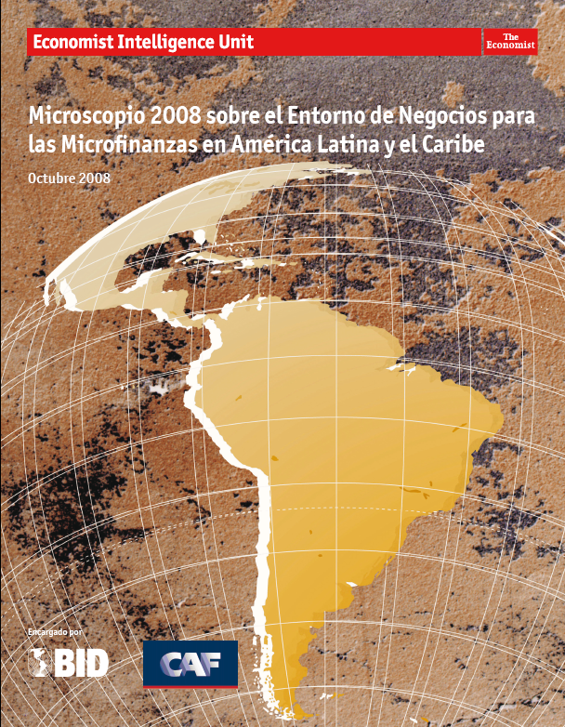
Pero, el entorno y el desempeño del sector de microfinanzas varían sustancialmente entre países.
Ranking de ambiente propicio para el desarrollo de las microfinanzas
  Marco regulatorio
  Clima de inversión
  Desarrollo de instituciones microfinancieras
Notes:
We have new players: The commercial Banks
Why are they intereted ?

Slide 9
Microscopio 2008: Overall Score
Clasificación de países de acuerdo con su entorno de negocios para las microfinanzas

Slide 10
Ingresos Financieros Nominales/Cartera Bruta Promedio (1)
Países seleccionados
País | Microfinanzas (a) | Bancos (b) | Prima de Microfinanzas (a)-(b)
Argentina | 48,1 | 21,7 | 26,4
Bolivia | 20,5 | 13,3 | 7,2
Colombia | 30,3 | 29,7 | 0,6
Ecuador | 16,8 | 11,7 | 5,1
El Salvador | 23,5 | 14,6 | 8,9
Guatemala | 25,1 | 18,5 | 6,6
Haití | 49,4 | n,a | n,a
Honduras | 33,7 | 16,8 | 16,9
Jamaica | 20,8 | n,a, | 20,8
México | 66,6 | 31,2 | 35,4
Nicaragua | 32,4 | 20,3 | 12,1
Panamá | 41,1 | 10,3 | 30,8
Paraguay | 41,5 | n,a, | n,a
Perú | 30,8 | 16,7 | 14,1
República Dominicana | 35,7 | 18,6 | 17,1
Venezuela | 30,0 | 23,3 | 6,7
– Todos los países ⁽²⁾ | 27,7⁽³⁾
Cuando estuvo disponible, se utilizó la relación ingresos financieros nominales de cartera / cartera bruta promedio de préstamos.
Este cálculo incluye a todas las instituciones con información disponible (420 instituciones de microfinanzas y 304 bancos).
Los promedios de países son ponderados por la cartera de microcréditos, Para los bancos, los promedios de países son ponderados por la cartera total de préstamos
Fuentes: Para microfinanzas, los datos provienen de diversas fuentes, incluyendo el Mix Market, redes de microfinanzas, autoridades regulatorias y datos primarios, Los detalles sobre metodología, base de datos y actualizaciones pueden encontrarse en www.iadb.org/mif/microscope.
Para los bancos, los datos provienen de la Federación Latinoamericana de Bancos (FELABAN) Boletín Financiero Mensual Diciembre 2006 y Diciembre 2007.Para Ecuador, los datos de bancos provienen de la Superintendencia de Bancos y Seguros de Ecuador.

Slide 11
Bancos Privados de LAC cada vez más interesados en las PyME
Rol de los bancos en las microfinanzas:
“Downscaling”

Slide 12
Nuevos productos y tecnologías
    Microcrédito
    Líneas de crédito revolventes
    Tarjetas de crédito
    Apalancamiento de remesas
    Credit scoring y palm pilot
    Leasing
    Créditos para la agricultura
    Vivienda / préstamos hipotecarios
    Préstamos hipotecarios transnacionales
    Productos de ahorro
    Microseguros
    Planes de pensión
    Préstamos internacionales
Corto plazo
Productos básicos
Largo plazo
Productos más complicados
Notes:
Product innovation

Slide 13
La crisis económica global y microfinanzas
Las principales consecuencias de esta crisis para las microfinanzas en América Latina son las siguientes:
  Para las instituciones microfinancieras:
    -reducción de líneas de crédito nacionales e internacionales
    -aumento de los costos de financiamiento y de las tasas de interés pasivas
    -reducción de los plazos de financiamiento
    -disminución de márgenes de intermediación
    -deterioro de las carteras de crédito
    -reducción de la rentabilidad
  Para las microempresas los principales efectos son;
    -aumento en las tasas de interés
    -reducción de los plazos del crédito disponible
    -disminución de los montos de crédito disponible
    -una oferta de servicios financieros más limitada

Slide 14
ELF ( Emergency Liquidity Fund)
Fondo de liquidez para emergencias
Empresa constituida en 2004 en USA, opera en todo America Latina y el Caribe, oficinas en Costa Rica
Lecciones aprendidas del FOMIN con motivo del Huracán Mitch en 1998.
Atiende emergencias causadas por naturaleza y por el hombre
FOMIN invirtió junto a socios privados y públicos
Se preseleccionan Instituciones de Microfinanzas ( a la fecha 51)
Ejemplos en los que ha actuado: huracanes, terremoto, inundaciones, disturbios socio políticos, erupción volcánica
Ahora: Crisis Financiera Internacional
Fondos actuales Us $ 10 MM, mas US $ 20 MM y apalancamiento con otros socios internacionales

Slide 15
Datos básicos de las instituciones de microfinanzas afiliadas a ELF
Medio | ELF (51 instituciones afiliadas) |  |  |  | Datos de MIX Market
 |  |  |  |  | LAC |  |  | África | Asia | ECA¹ | MENA²
 | 2005 | 2006 | 2007 | Jun.08 | 2005 | 2006 | 2007 | 2007 | 2007 | 2007 | 2007
# de instituciones |  |  |  | 51 | 150 | 228 | 283 | 159 | 244 | 158 | 46
Crecimiento de la cartera (%) | 38.3 | 43.3 | 38.3 | 39.4 | - | - | - | - | - | - | -
ROE (%) | 19.7 | 21.3 | 19.3 | 19.5 | 7.6 | 8.4 | 7.2 | -3.2 | 2.3 | 4.3 | 0.9
Gastos operacionales (%) | 15.5 | 13.9 | 13.4 | 12.7 | 16.1 | 17.0 | 15.9 | 17.4 | 11.6 | 12.9 | 13.1
Cartera en riesgo > 30 días (%) | 2.7 | 2.8 | 2.8 | 3.2 | 2.7 | 3.0 | 3.2 | 4.8 | 1.7 | 1.2 | 1.9
Margen financiero (%) | 25.0 | 23.6 | 20.6 | 21.5 | 29.7 | 29.1 | 28.3 | 21.1 | 20.5 | 25.9 | 21.8
# de clientes | 18,689 | 24,396 | 32,779 | 34,831 | 13,557 | 10,661 | 11,682 | 9,800 | 18,117 | 4,465 | 12,590
Apalancamiento (deuda/patrimonio) | 4.25 | 4.27 | 4.97 | 5.01 | 2.8 | 2.7 | 2.7 | 2.7 | 4.9 | 3.2 | 0.9
Cartera bruta (US$ millones) | 20.4 | 28.8 | 43.3 | 49.7 | 6.9 | 5.7 | 6.6 | 2.6 | 3.6 | 6.2 | 6.2
Patrimonio (US$ millones) | 4.9 | 7.0 | 9.2 | 10.8 | - | - | - | - | - | - | -
Europa y Asia Central. Medio Oriente y África del Norte.

Slide 16
LAC | Datos de MIX Market (medio)
 | Bancos de microfinanzas |  |  | Cooperativas
 | 2005 | 2006 | 2007 | 2005 | 2006 | 2007
# de instituciones | 15 | 17 | 20 | 11 | 27 | 38
Depósitos/cartera bruta (%) | 54.1 | 47.7 | 44.0 | 76.9 | 76.6 | 73.6

Slide 17
Innovaciones
Resulta imprescindible generar alternativas innovadoras, tanto en temas de nuevos productos y servicios financieros, como en los mecanismos de entrega
Por ejemplo: Productos relacionados con el flujo de
remesas
Notes:
We have new players: The commercial Banks
Why are they intereted ?

Slide 18
Las Remesas en 2008

Slide 19
Flujos mensuales de remesas 2005-2008
(milliones de US$ por mes a países seleccionados)
2007: $ 66,500
2008: $ 67,500 (est.)
+ 1.5 %
Notes:
Remittances are stable, increasing 1.5%

Slide 20
Importancia de Remesas

Slide 21
25%
Notes:
Mc]

Slide 22
Porcentaje de la población que recibe remesas

Slide 23
Uso de las remesas

Slide 25
Remesas, distribución de ingreso y pobreza
Caso de Costa Rica
Remesas tienden a:
  mejorar la distribución en los hogares receptores
  Reducir los niveles de pobreza
Pobreza
  Incidencia de pobreza antes de recibir remesas (43%)
  Incidencia de pobreza después de recibir remesas (30%)
Distribución del ingreso
  Antes de envío de remesas (coeficiente de Gini: 0.47)
  Después de envío de remesas (coeficiente de Gini: 0.43)

Slide 26
Remesas, distribución de ingreso y pobreza
Caso de Costa Rica
Infelicidad y sufrimiento (85%) por partida de un miembro familiar
En alguna medida esa disconformidad es mitigada por mayores ingresos
Uso de remesas:
  inversiones (11%)
  compra de insumos, ganado o negocios (10%)
  ahorros (7%)
  ampliación y reparación de vivienda (5.5%)
  muebles y electrodomésticos (5.3%)
  compra de alimentos (3.2%)
  pago de deudas (2.8%)
  compra de computadoras y cómputo (2.7%)

Slide 27
El Futuro de Remesas

Slide 28
Bolivia:
(% de remesas)

Slide 29
Conclusiones

Slide 30
Conclusiones: Corto plazo
Subida de 1.5 % en términos nominales, disminución del 1.7 % del poder adquisitivo
4 factores relevantes que explican la tendencia y los flujos de remesas norte-sur
  Situación económica y crisis financiera
  Inflación
  Clima de la Migración
  Tipos de cambio
Las necesidades diarias absorberán una parte más grande de las ingresos de la familia: menos ahorro, más consumo
Más de 50 % de recipientes no tienen una cuenta bancaria

Slide 31
Conclusiones : Largo plazo
Las remesas han sido y siguen siendo muy estables
Los inmigrantes son flexibles
  Cambian sectores económicos
  Más migración intrarregional
Recuperación económica: trabajo y oportunidad
Notes:
Remittances will come from the region to a greater extent. This diversification of sources will protect recipient economies from adverse shocks in countries.

Slide 32
Remesas y Bancarización

Slide 33
Bancarización
Fuente: Orozco 2007

Slide 34
Bancarización
Fuente: Orozco 2007
Notes:
34

Slide 35
Características de un mercado financiero desaprovechado
El gap de intermediación: falta de correspondencia entre la proporción de receptores con acceso a crédito y la práctica de parte de las entidades financieras de pagar las remesas.
    Si bien un 54% de las remesas a LAC se distribuyen a través de entidades financieras, la mayoría de éstas sirven de agentes de distribución.
Más de 70% de las transacciones se efectúan de efectivo a efectivo, mediante compañías remesadoras.
Sólo un 7% de las remesas
se envía de cuenta a cuenta.

Slide 36
La Dirección Futura del Programa de Remesas del FOMIN

Slide 37
Estrategia hasta la fecha
✓
✓
1
2
3
Reducir los costos de las transacciones mediante la promoción de la competencia y estimular la adopción de tecnologías innovadoras.
Documentar la creciente importancia de las remesas para la región.
Multiplicar el efecto de las remesas en el desarrollo, una vez recibidas.

Slide 38

Tomás Miller
+1 (202) 942 8212
tomasmi@iadb.org
www.iadb.org/mif

